Slide 1
Institut ekonomických studií Fakulta sociálních věd Univerzita Karlova jeb010makro2@seznam.cz Michal Hlaváček
Seminář 3: Teorie reálného hospodářského cyklu JEB010 Makroekonomie II

Slide 2
Teorie reálného hospodářského cyklu
Navazuje na modely AS
Vysvětluje delší cykly
Předpokládá okamžité vyčištění trhu práce

Slide 3
Příklad 1: Mezičasové rozpočtové omezení s úplným likviditním omezením
Znázorněte mezičasové rozpočtové omezení pro dvě období u jednotlivce s úplného omezením likvidity v prvním období.
(= nemožnost si v prvním období vypůjčit)
Jakou kombinaci c₁ a c₂ si vybere? Zvažte všechny tři relevantní případy preferencí.
(Tyto tři možnosti jsou: spotřebitel si v prvním období vypůjčit ani nechce, nebo by si vypůjčil rád, nebo je mezi těmito dvěma situacemi indiferentní.)
Jak se změní rozpočtové omezení a užitek spotřebitele, pokud předpoklad likviditního omezením uvolníme ?
Značení: y₁ a. y₂ je důchod jednotlivce v prvním, resp. ve druhém období,
c₁ a. c₂ je spotřeba jednotlivce v prvním, resp. ve druhém období.

Slide 4
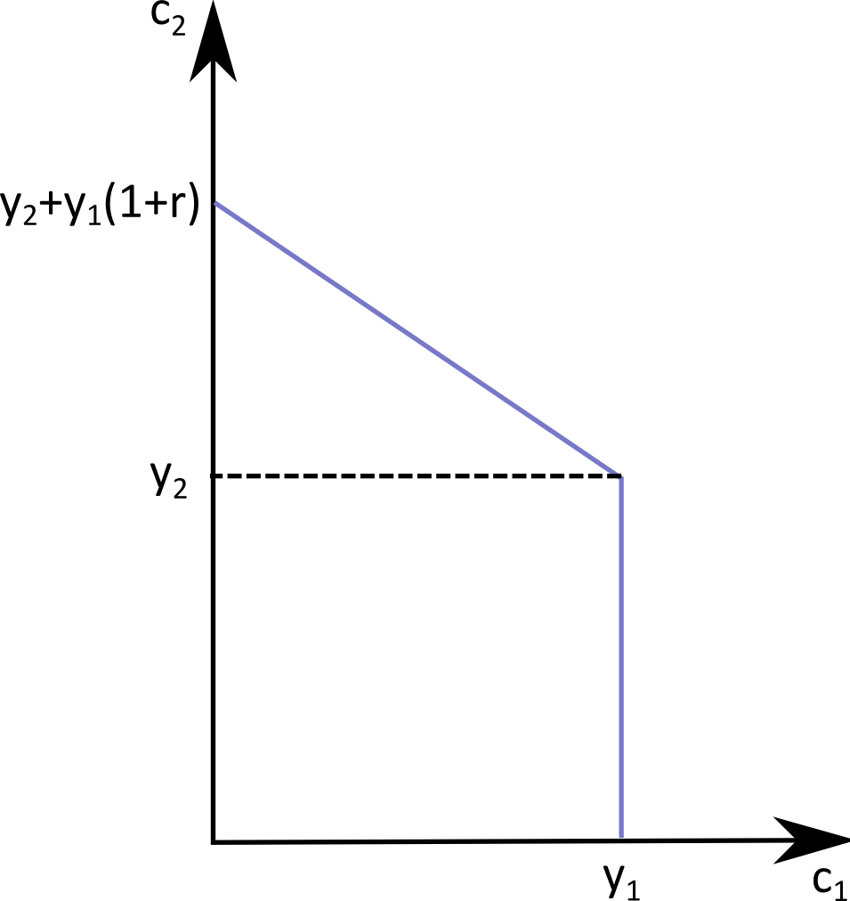

Slide 5
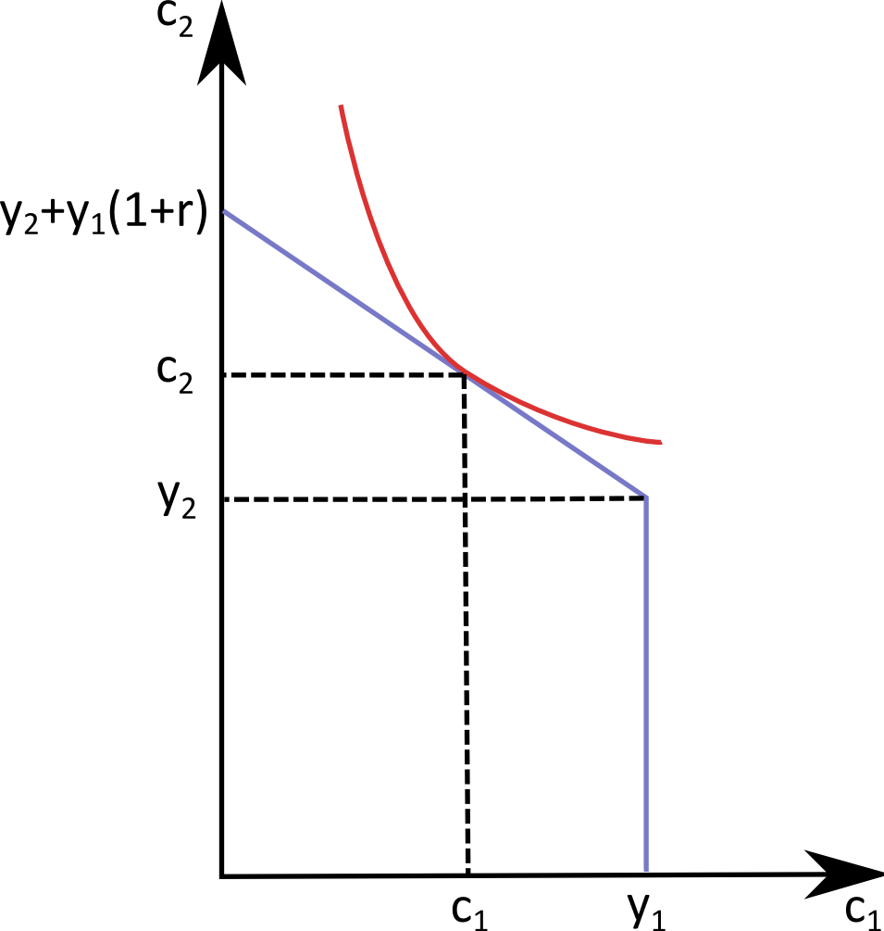

Slide 6
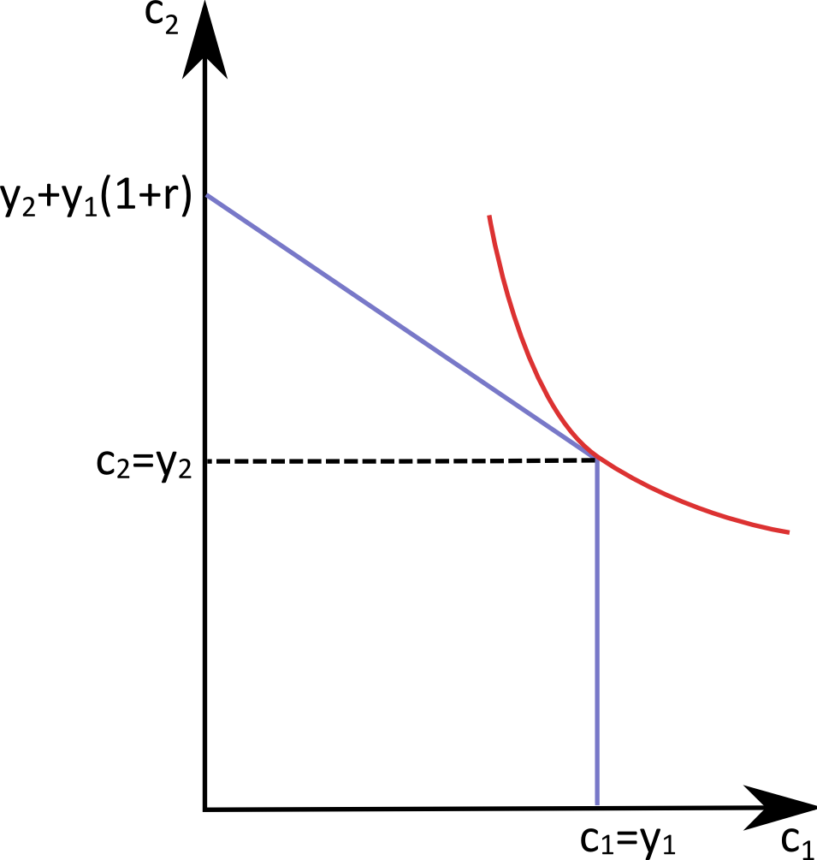

Slide 7
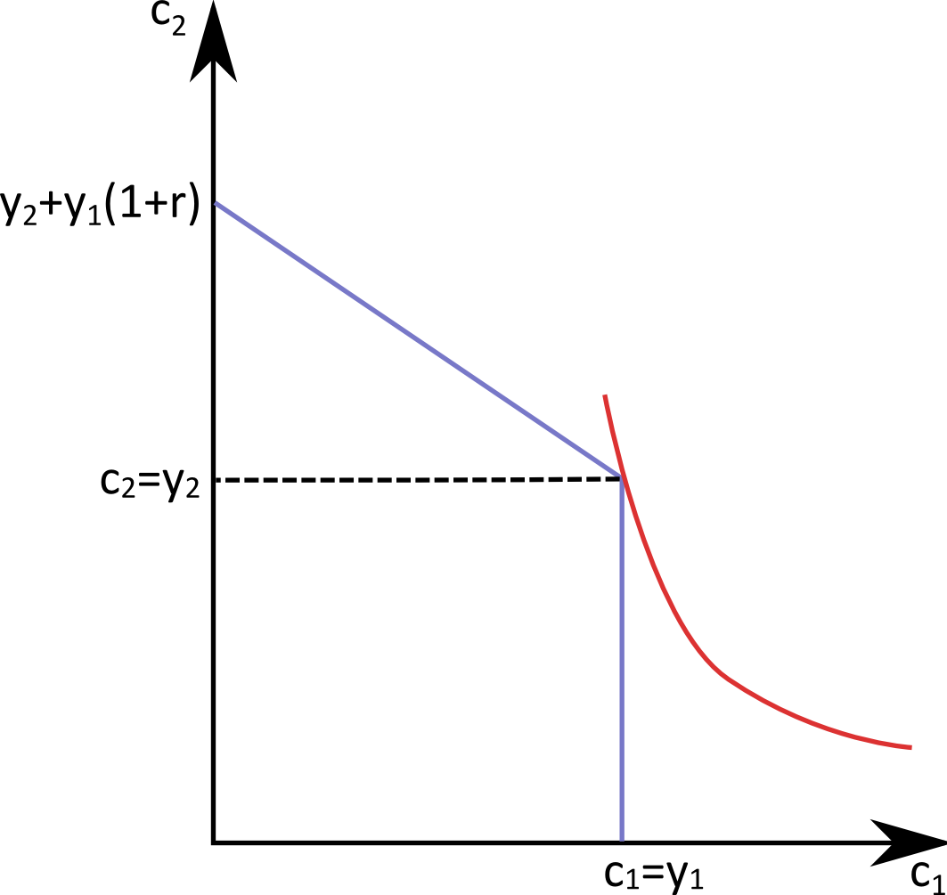

Slide 8
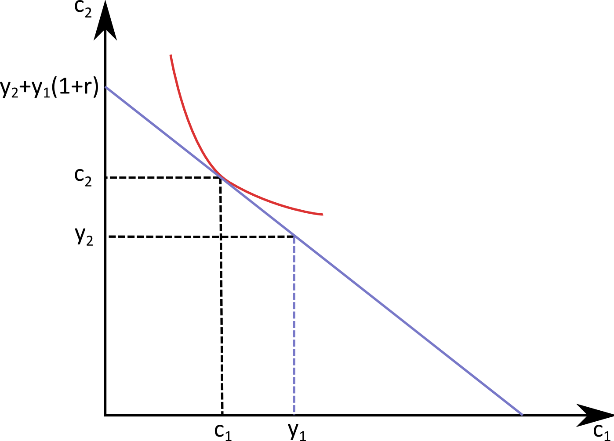

Slide 9
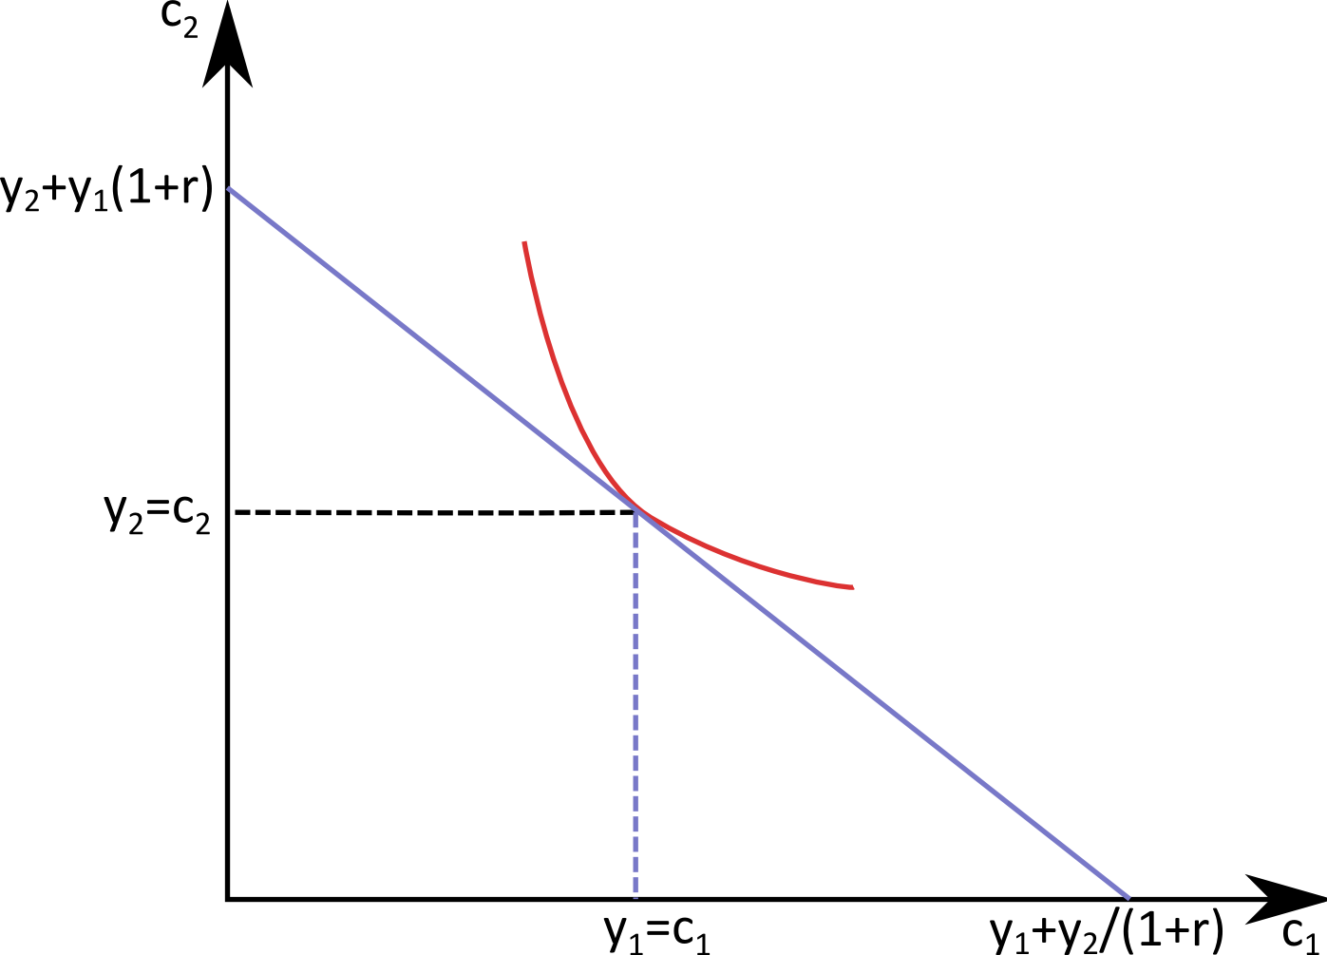

Slide 10
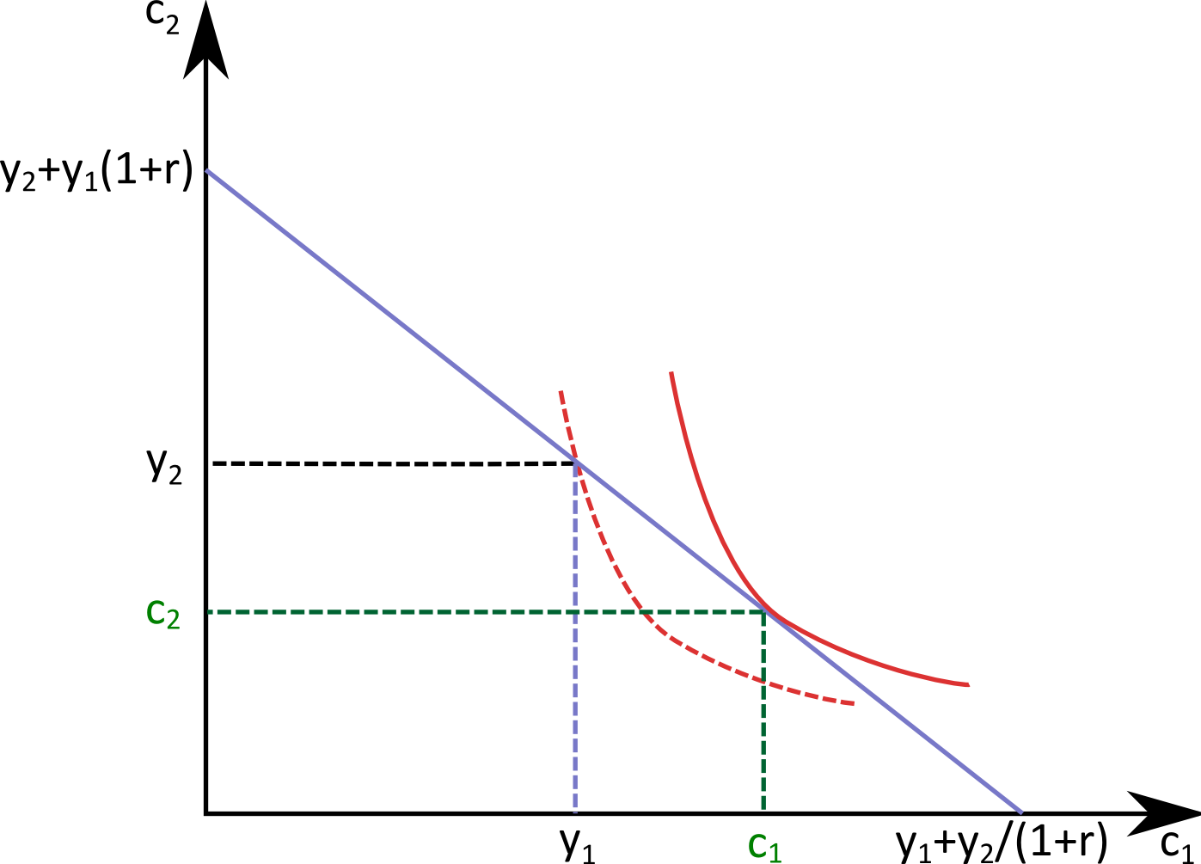

Slide 11
Příklad 2: Mezičasové rozpočtové omezení s částečným likviditním omezením
Znázorněte mezičasové rozpočtové omezení pro dvě období u jednotlivce s částečným omezením likvidity .
(= vklady se úročí sazbou r_{D}, půjčky r_{C}, a r_{D} < r_{C})
Jakou kombinaci c₁ a c₂ si vybere? Zvažte všechny tři relevantní případy preferencí.
(Tyto tři možnosti jsou: spotřebitel si v prvním období vypůjčit ani nechce, nebo by si vypůjčil rád, nebo je mezi těmito dvěma situacemi indiferentní.)
Jak se změní rozpočtové omezení a užitek spotřebitele, který nespoří ani si nepůjčuje, pokud r_{D} vzroste na úroveň r_{C}? Ukažte všechny další relevantní případy.
Značení: y₁ a. y₂ je důchod jednotlivce v prvním, resp. ve druhém období,
c₁ a. c₂ je spotřeba jednotlivce v prvním, resp. ve druhém období.

Slide 12
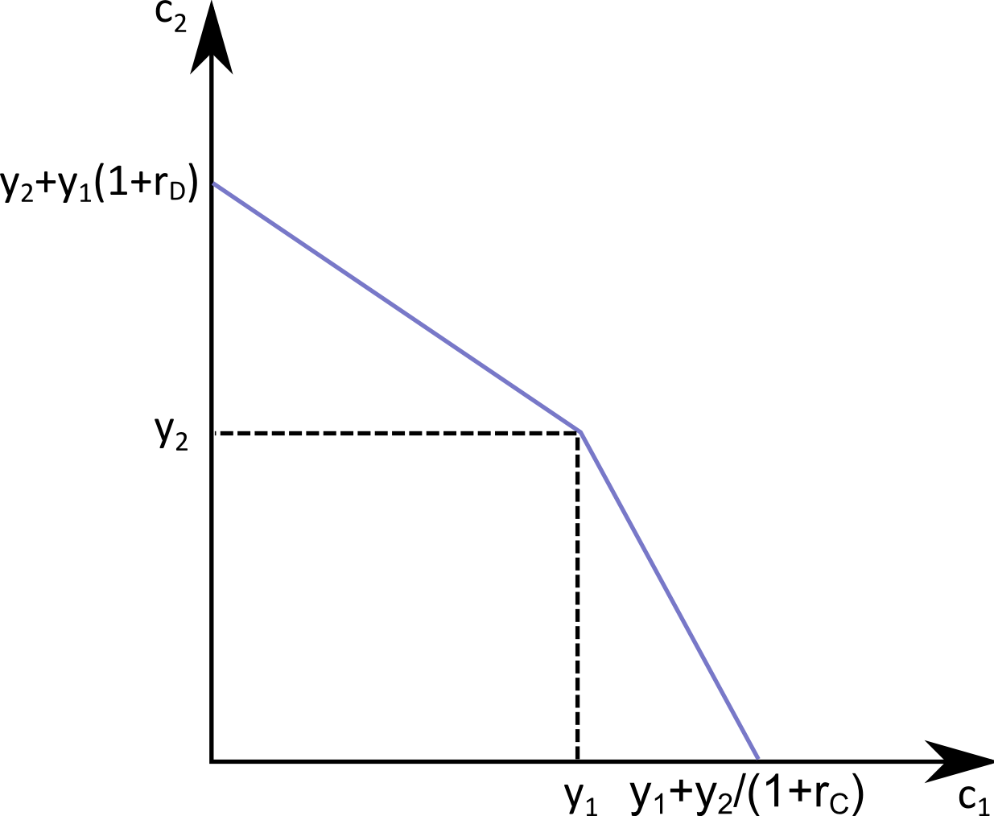

Slide 13
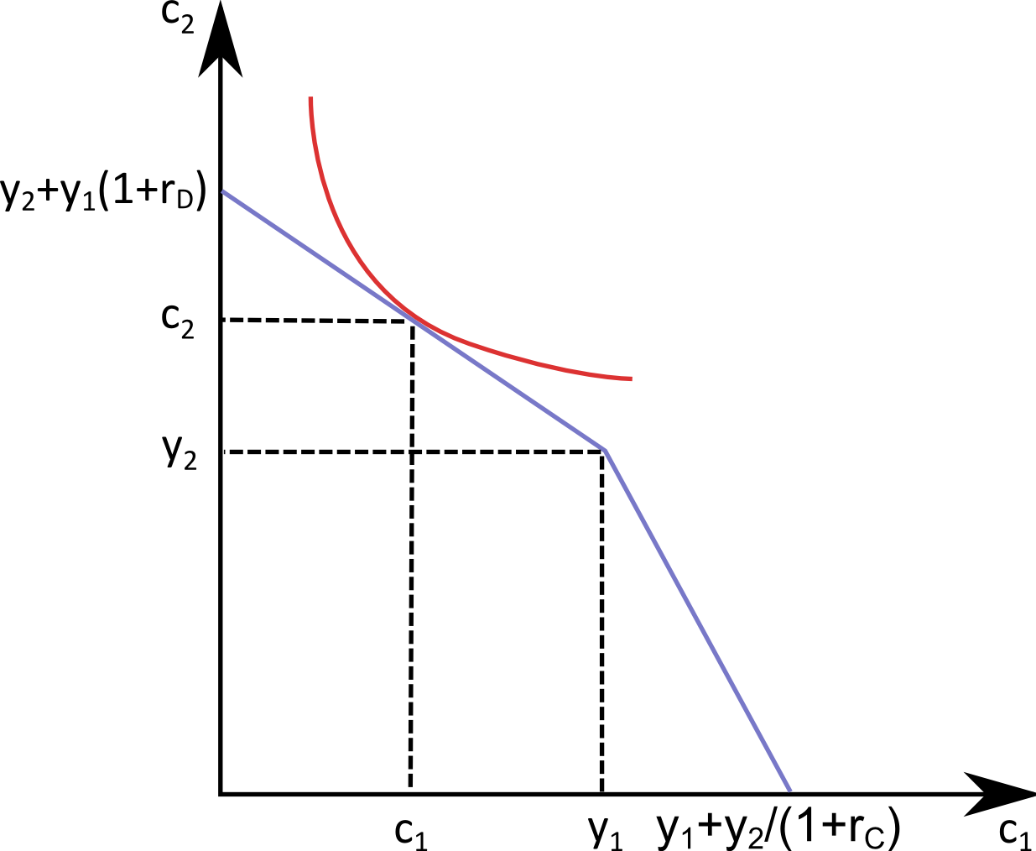

Slide 14
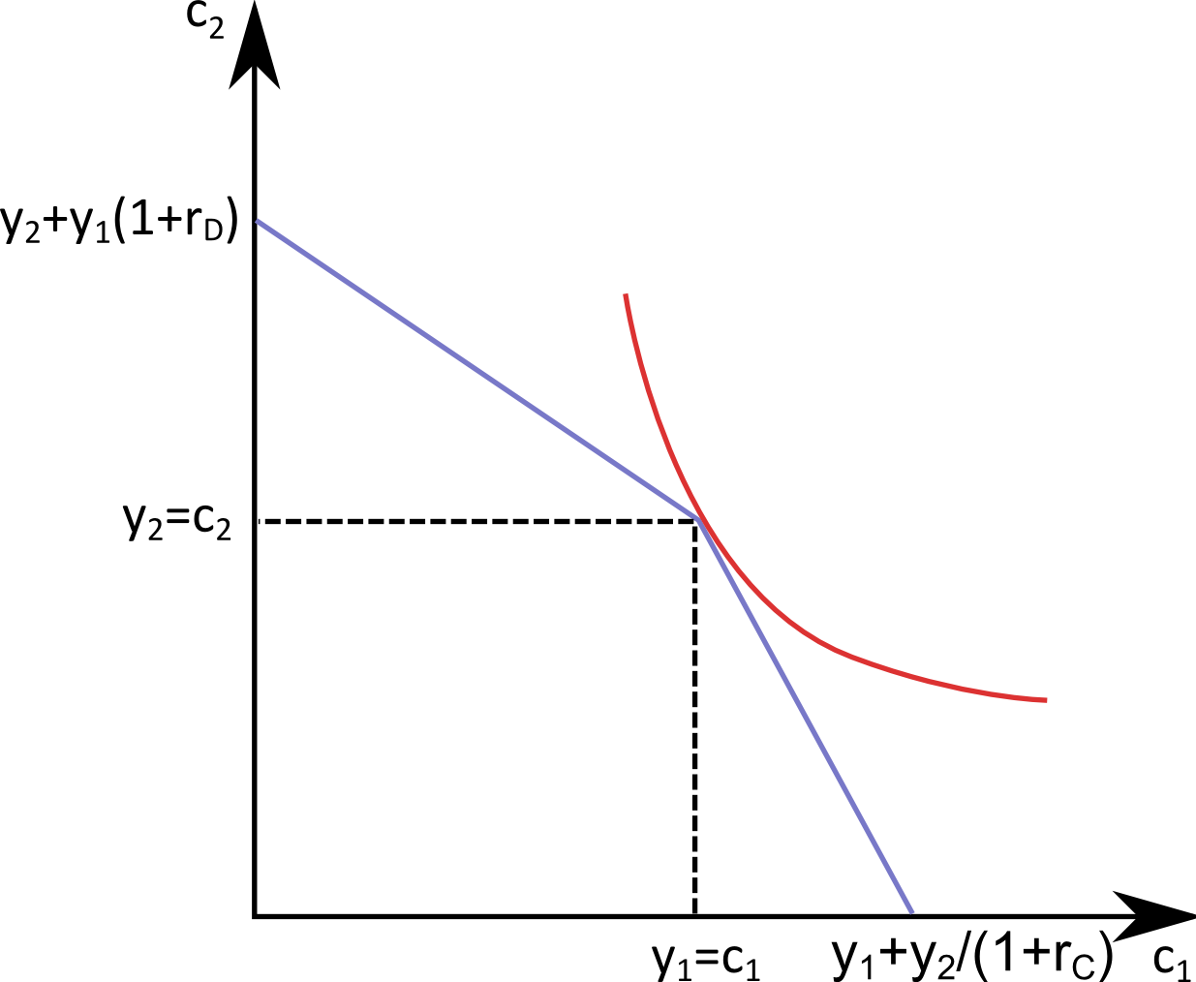

Slide 15
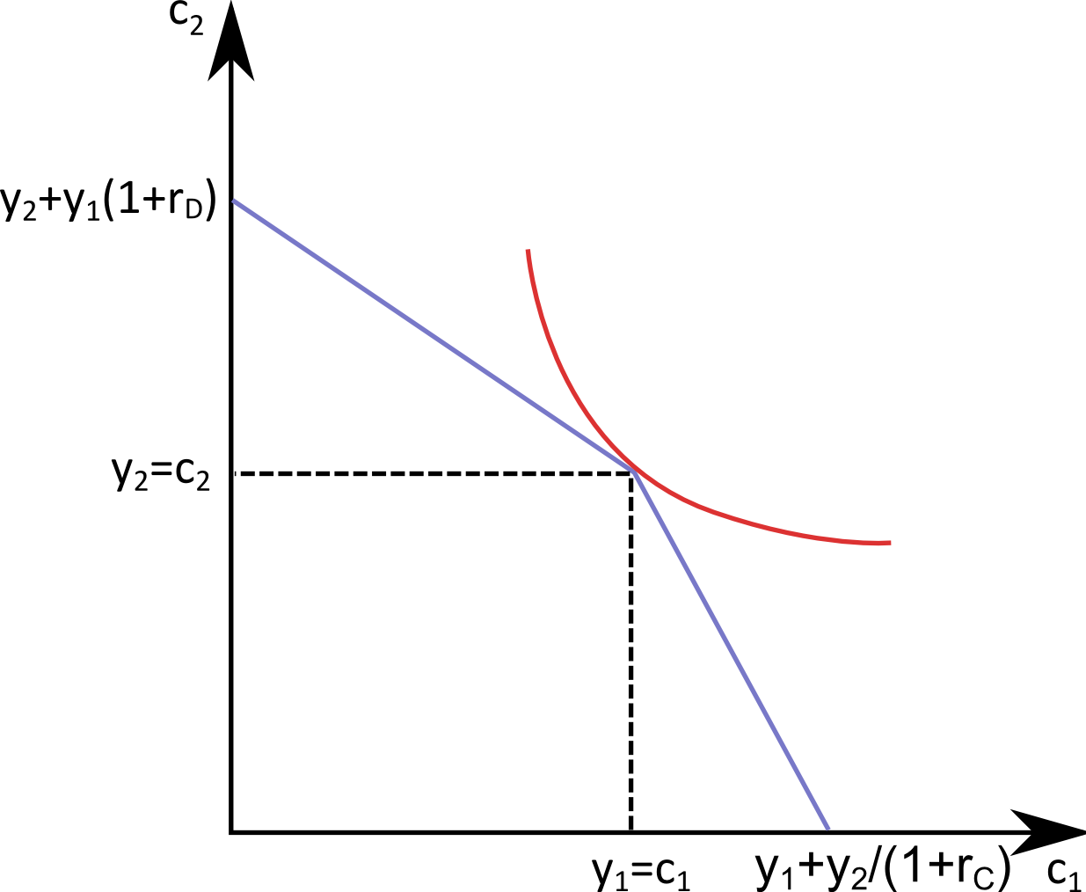

Slide 16
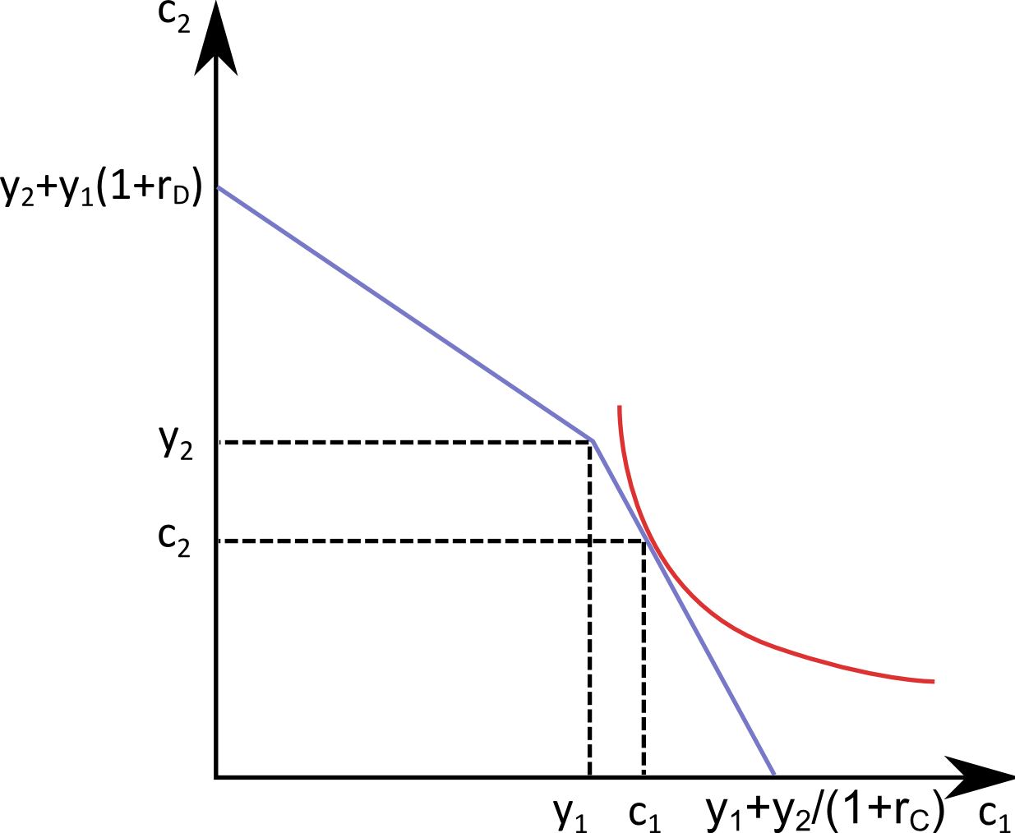

Slide 17
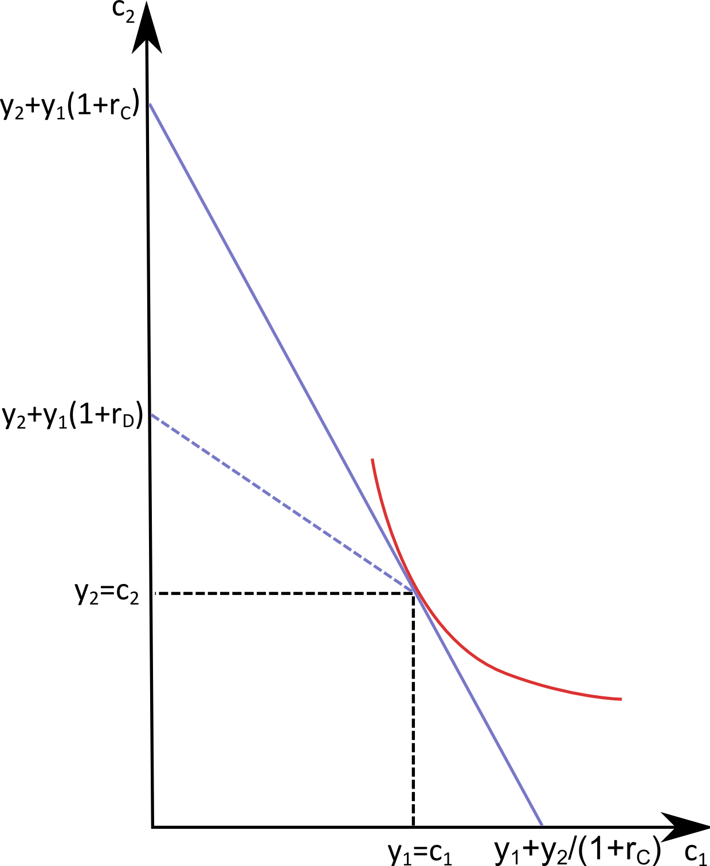

Slide 18
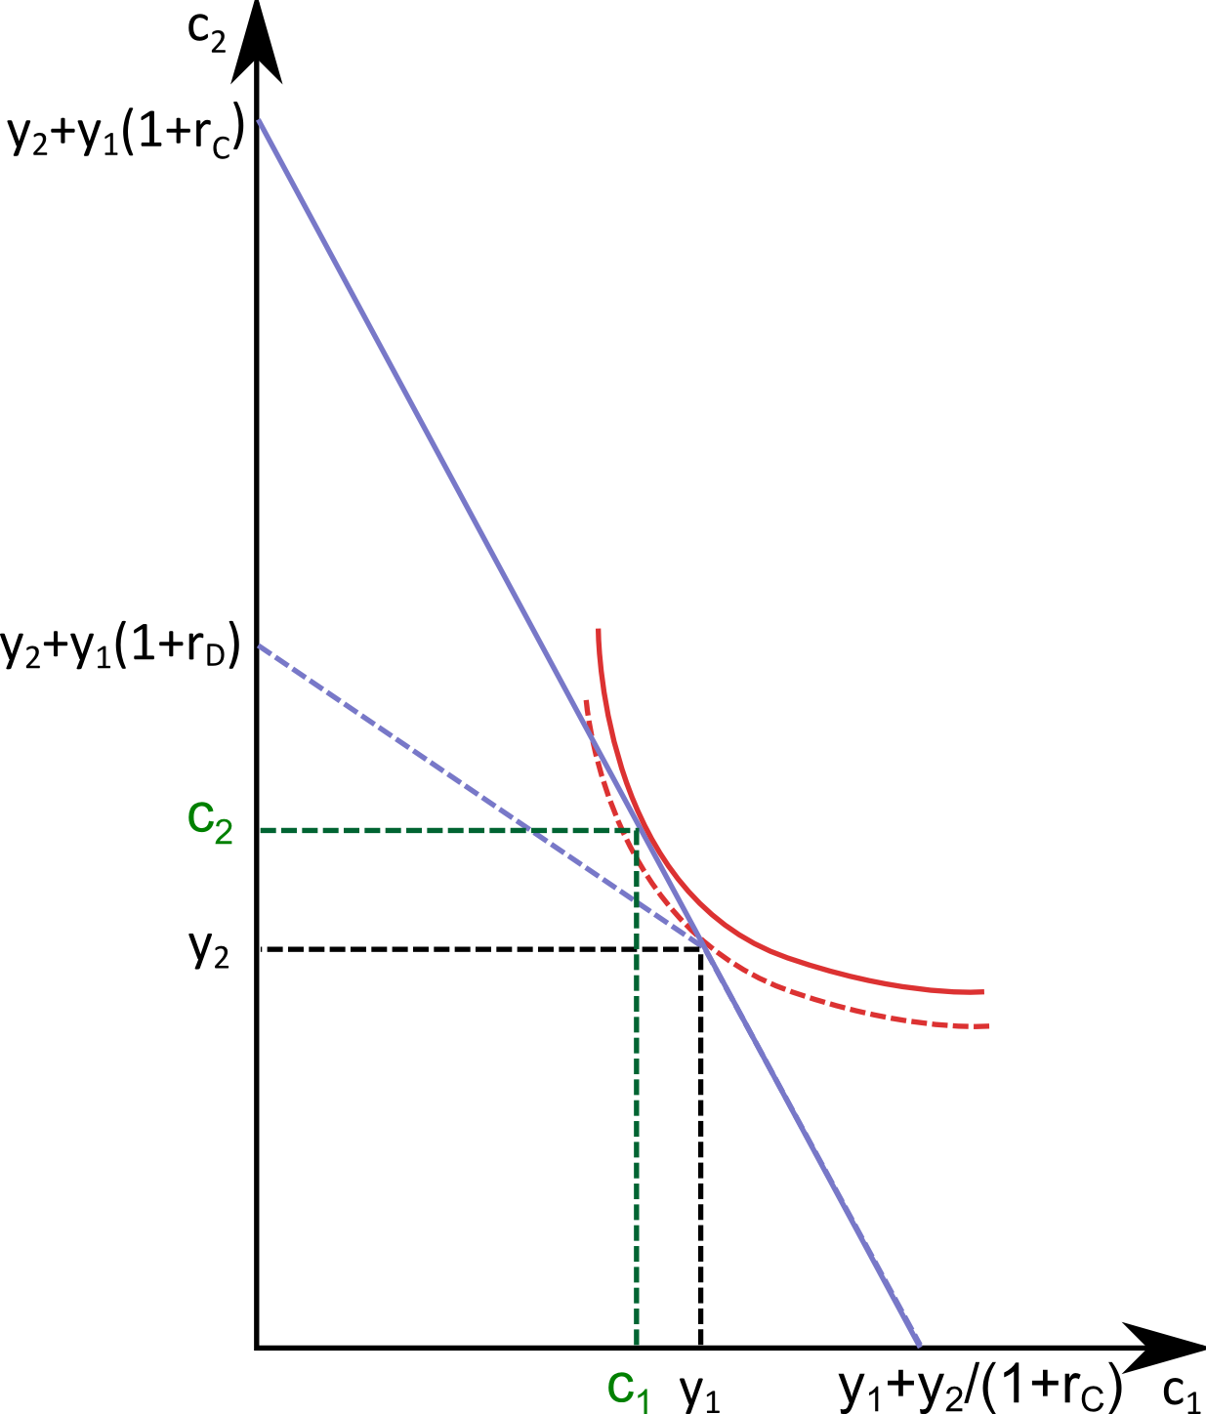

Slide 19
Příklad 3: Mezičasové rozpočtové omezení s preferenční úrokovou sazbou
Znázorněte mezičasové rozpočtové omezení pro dvě období jednotlivce, který si může půjčovat za r_{C}, a ukládat
za stejnou sazbu r_{C} pro s₁ < y₁
a za sazbu r_{D} < r_{C} pro s₁větší.
Jak se změní rozpočtové omezení a užitek, pokud preferenční sazba pro vklady r_{C} není dostupná? (tj. vklady se vždy úročí sazbou r_{D})
Uvažujte případ:
čistého dlužníka,
čistého věřitele,
jednotlivce, který spotřebuje vždy pouze y₁ a y₂.
Značení: y₁ a. y₂ je důchod jednotlivce v prvním, resp. ve druhém období,
c₁ a. c₂ je spotřeba jednotlivce v prvním, resp. ve druhém období.

Slide 20
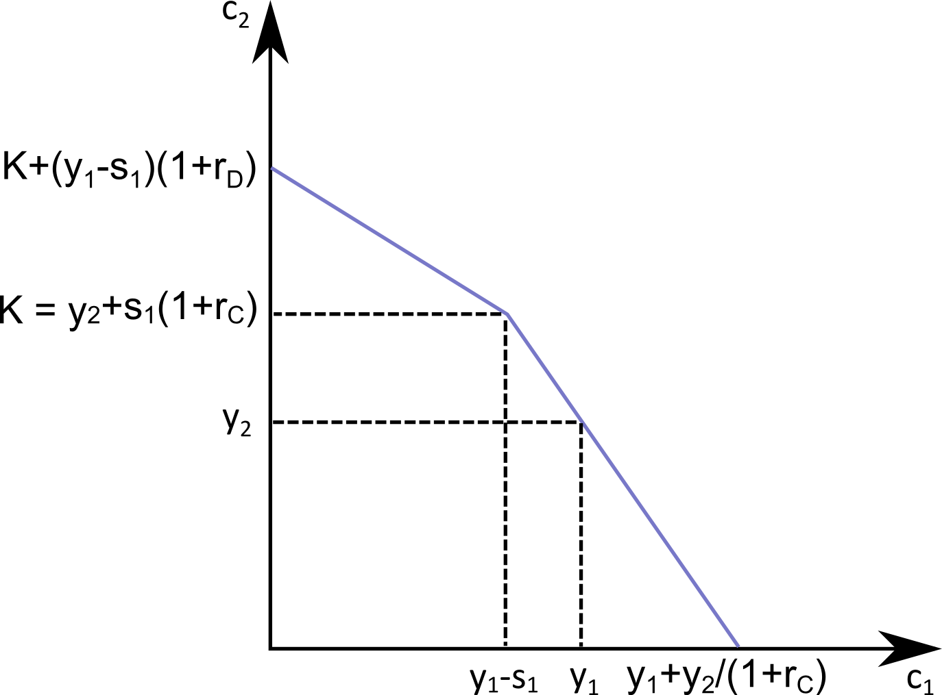

Slide 21
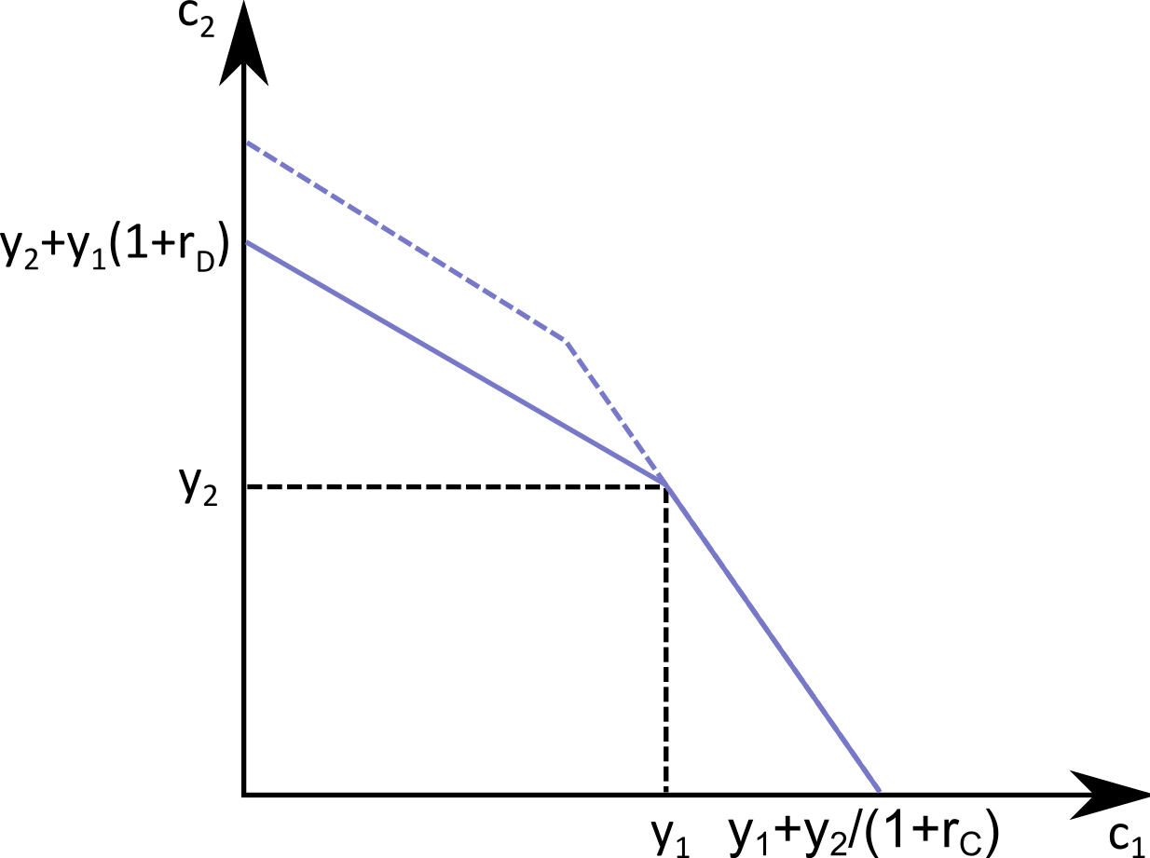

Slide 22
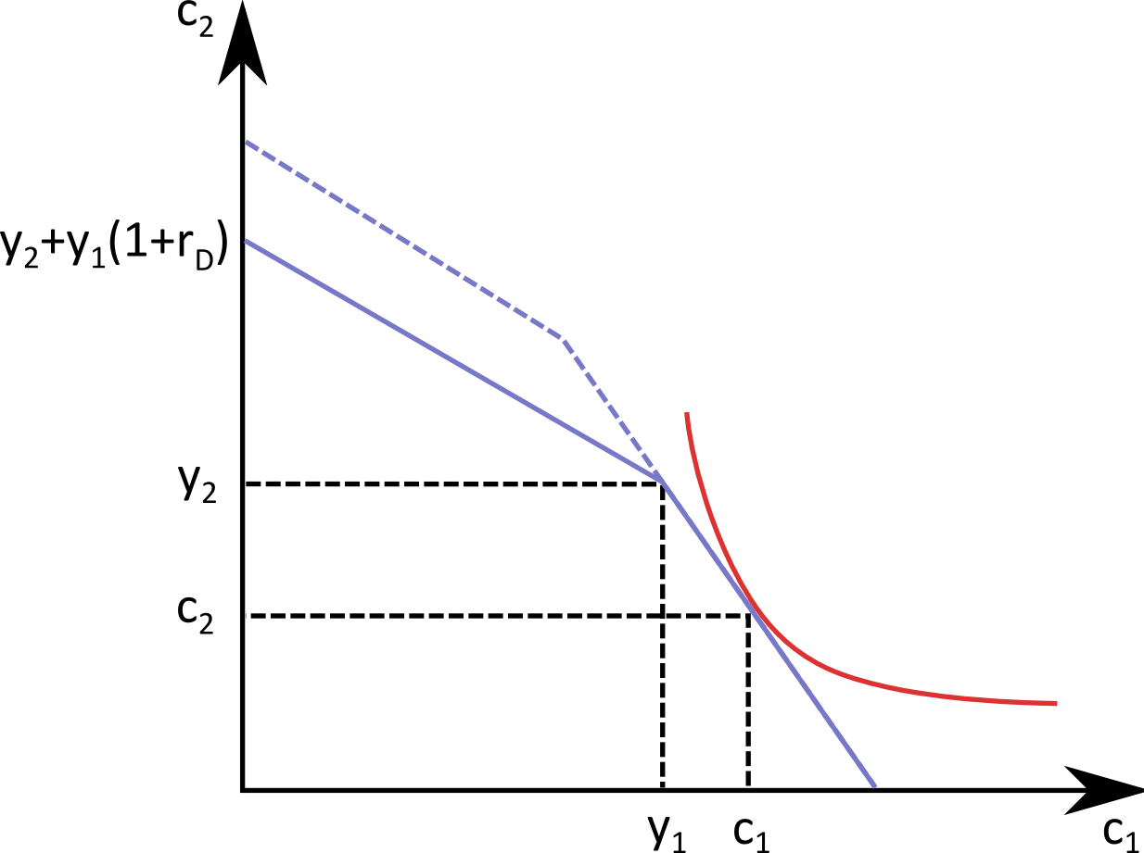

Slide 23
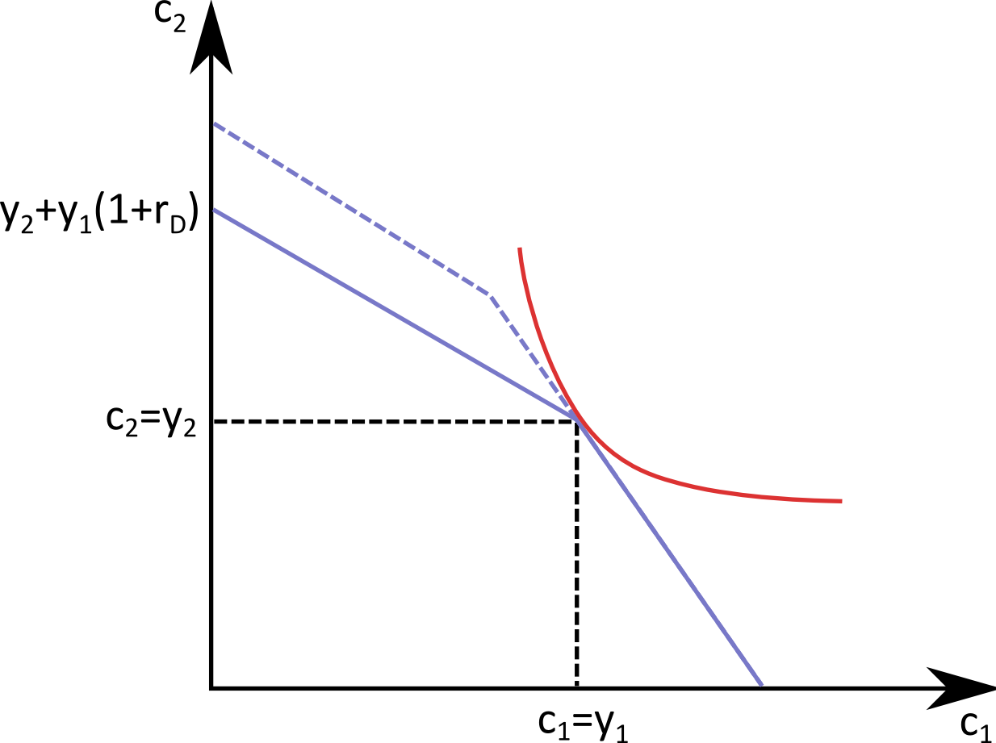

Slide 24
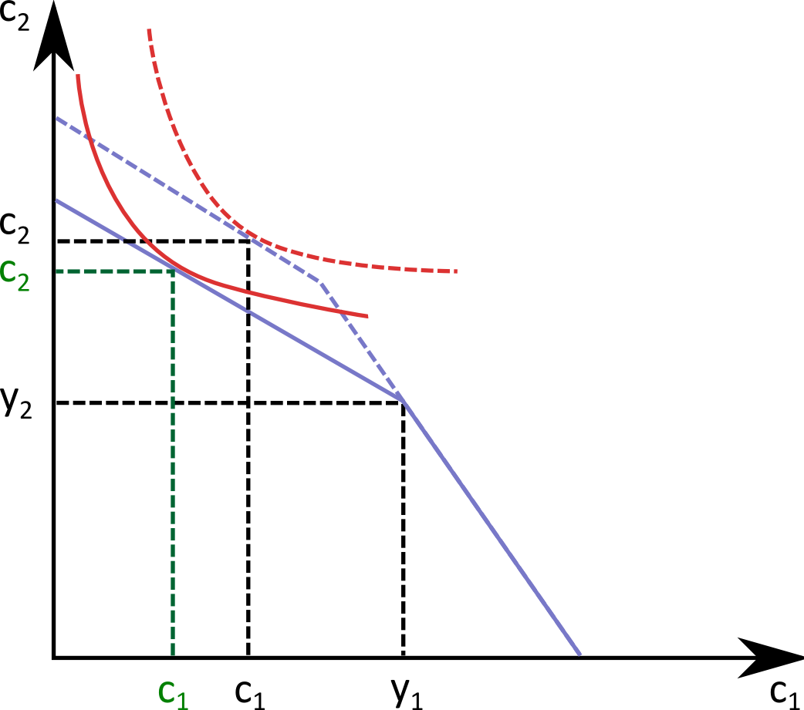

Slide 25
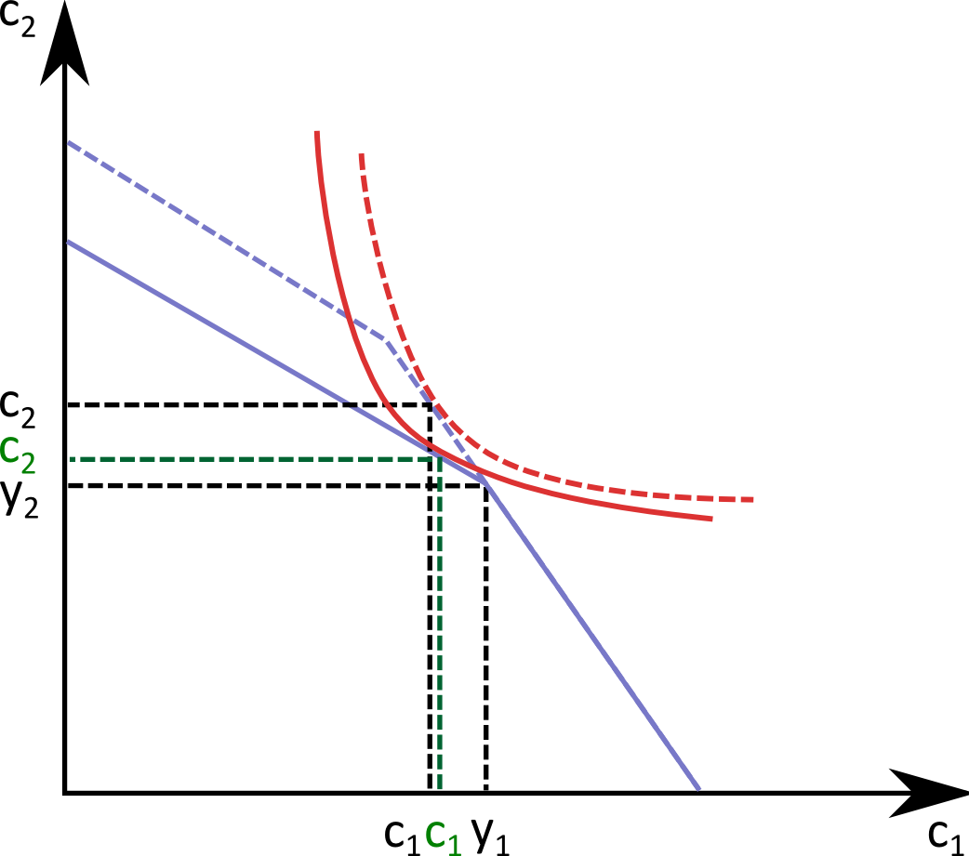

Slide 26
Příklad 4: Mezičasové rozpočtové omezení s podmínkou minimální investice
Znázorněte mezičasové rozpočtové omezení pro dvě období jednotlivce, který si může půjčit nebo spořit za úrokovou sazbu r, ale půjčka musí být minimálně D. Předpokládejte, že není možné spotřebovat pouze část půjčky a zbytek uspořit.
Jak se změní rozpočtové omezení a užitek, pokud se D sníží na D’?
Uvažujte případ:
čistého dlužníka,
čistého věřitele,
jednotlivce, který spotřebuje vždy pouze y₁ a y₂.
Značení: y₁ a. y₂ je důchod jednotlivce v prvním, resp. ve druhém období,
c₁ a. c₂ je spotřeba jednotlivce v prvním, resp. ve druhém období.

Slide 27
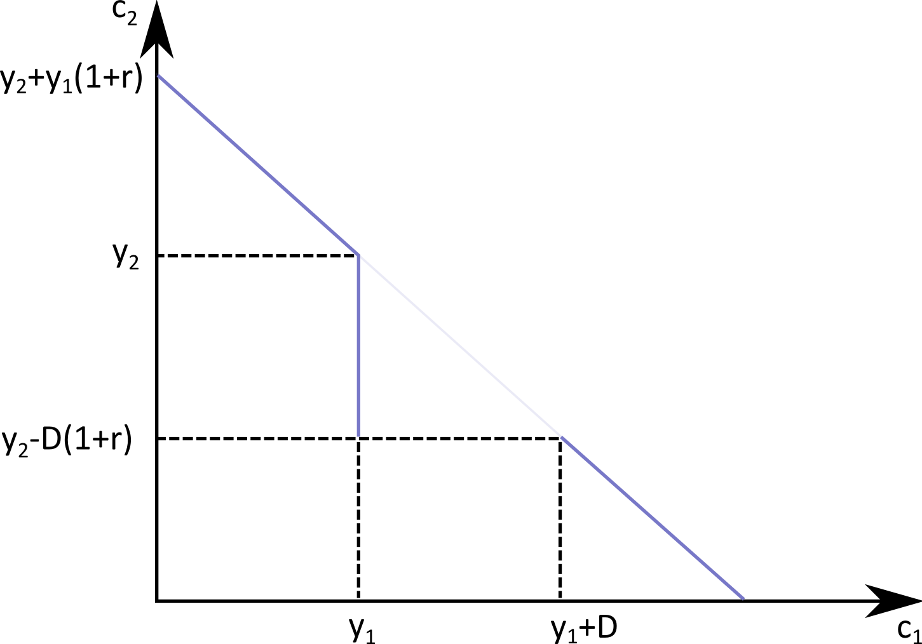

Slide 28
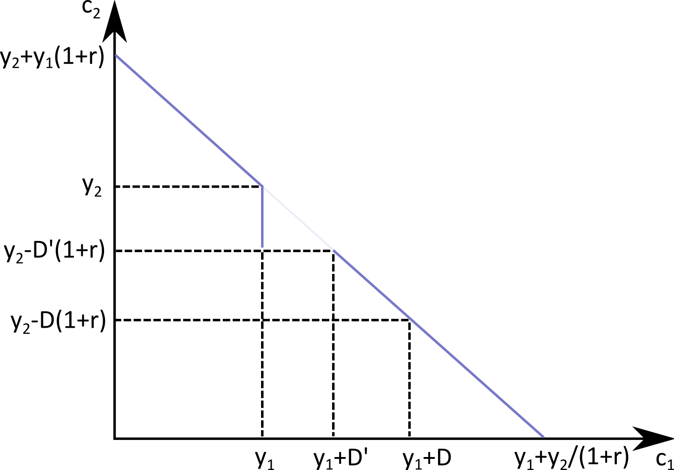

Slide 29
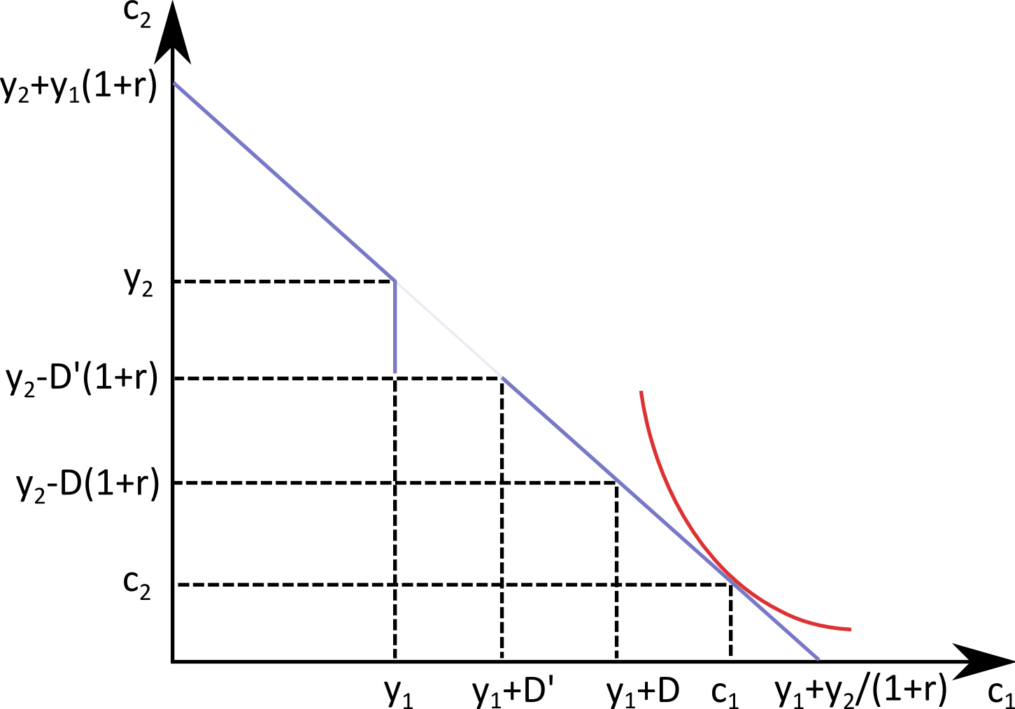

Slide 30
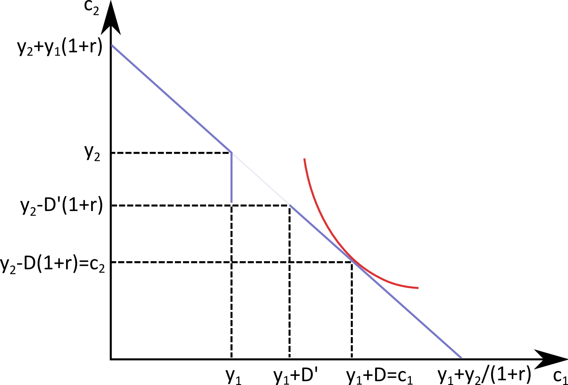

Slide 31
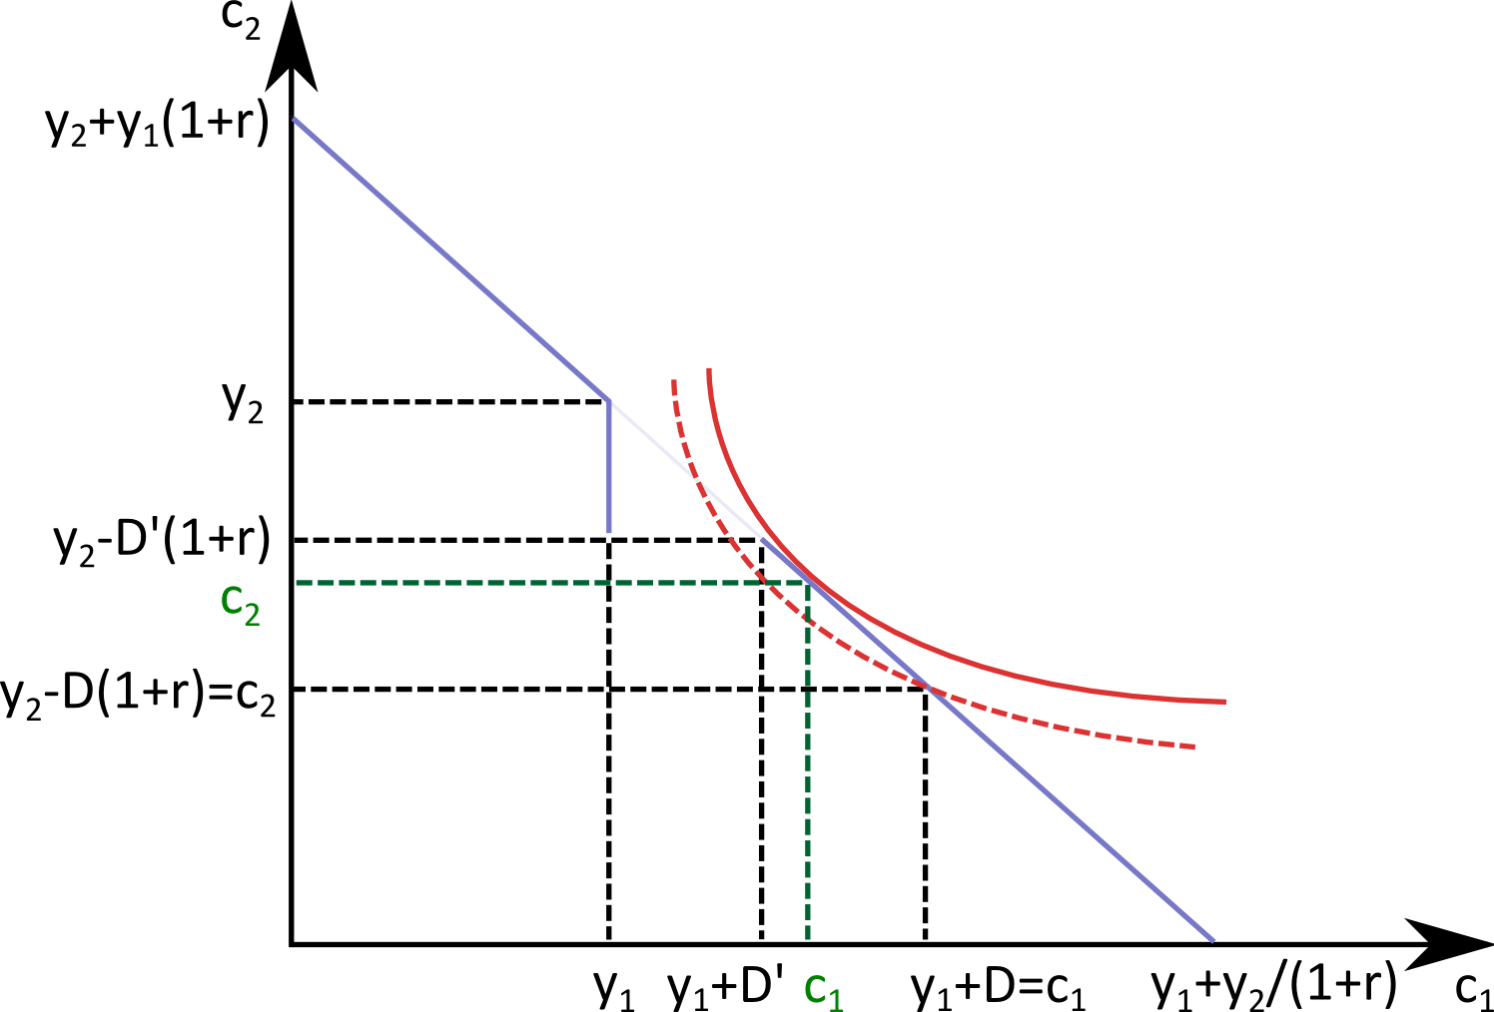

Slide 32
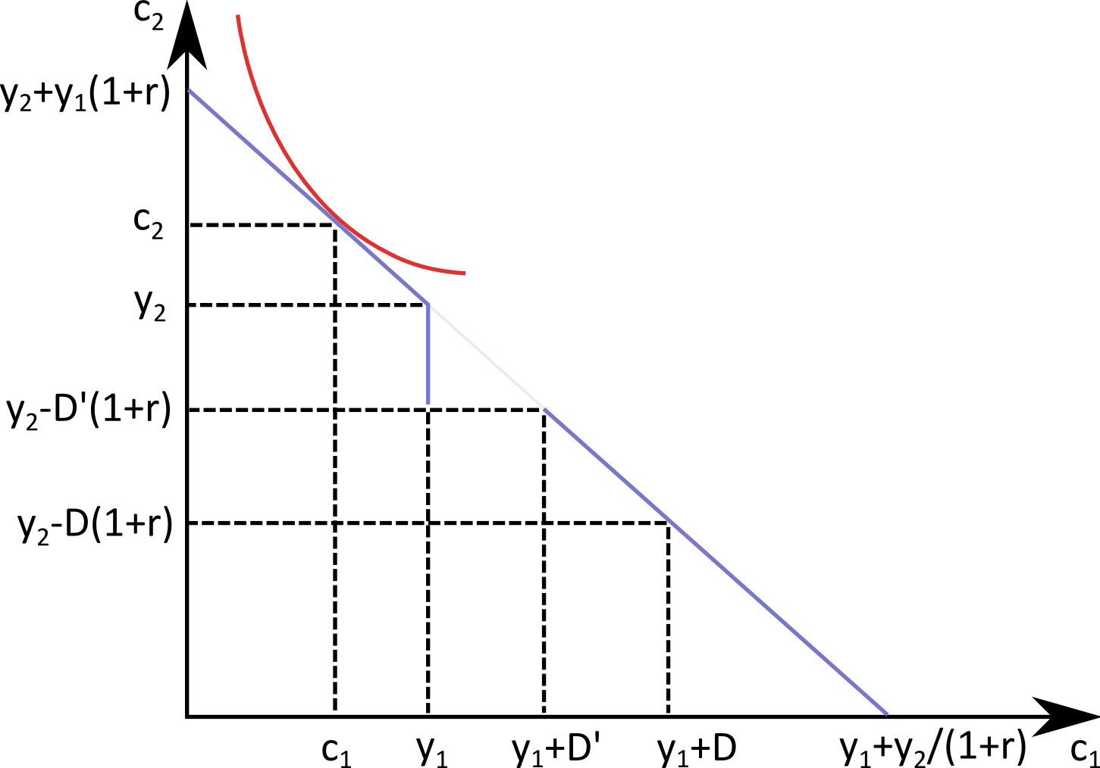

Slide 33
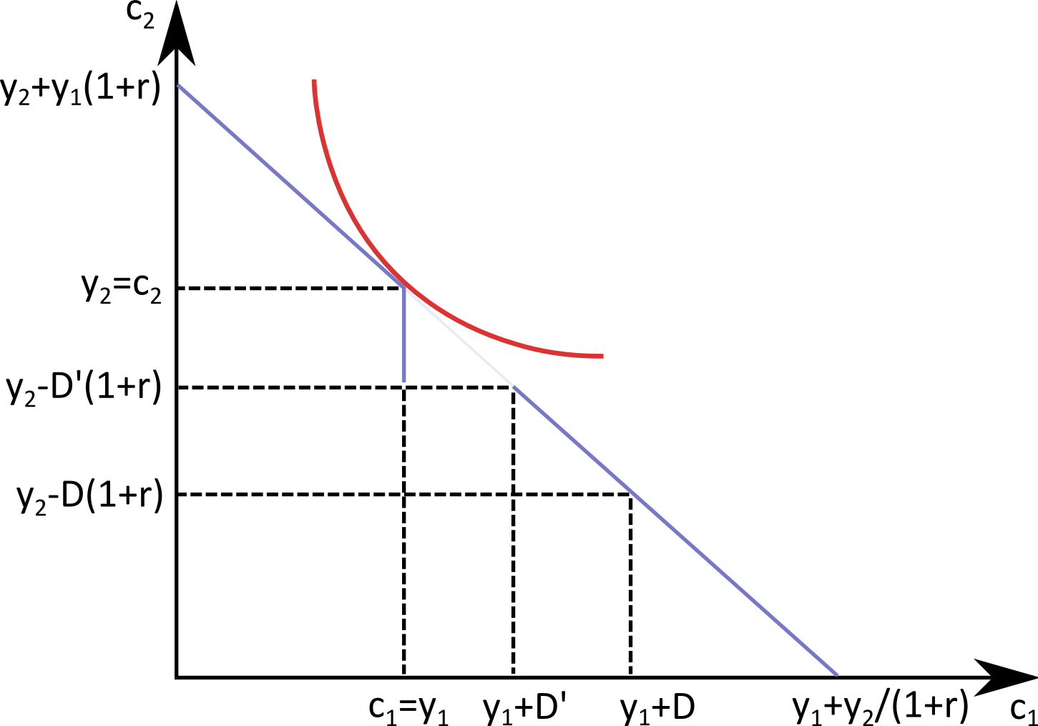

Slide 34
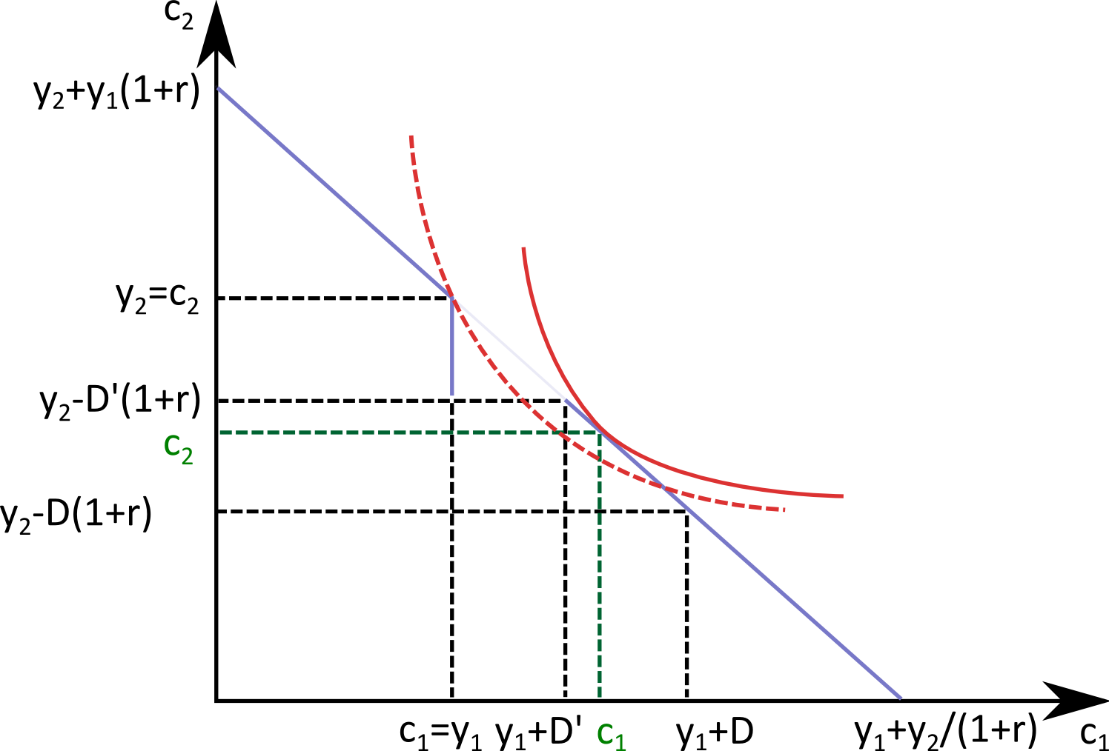

Slide 35
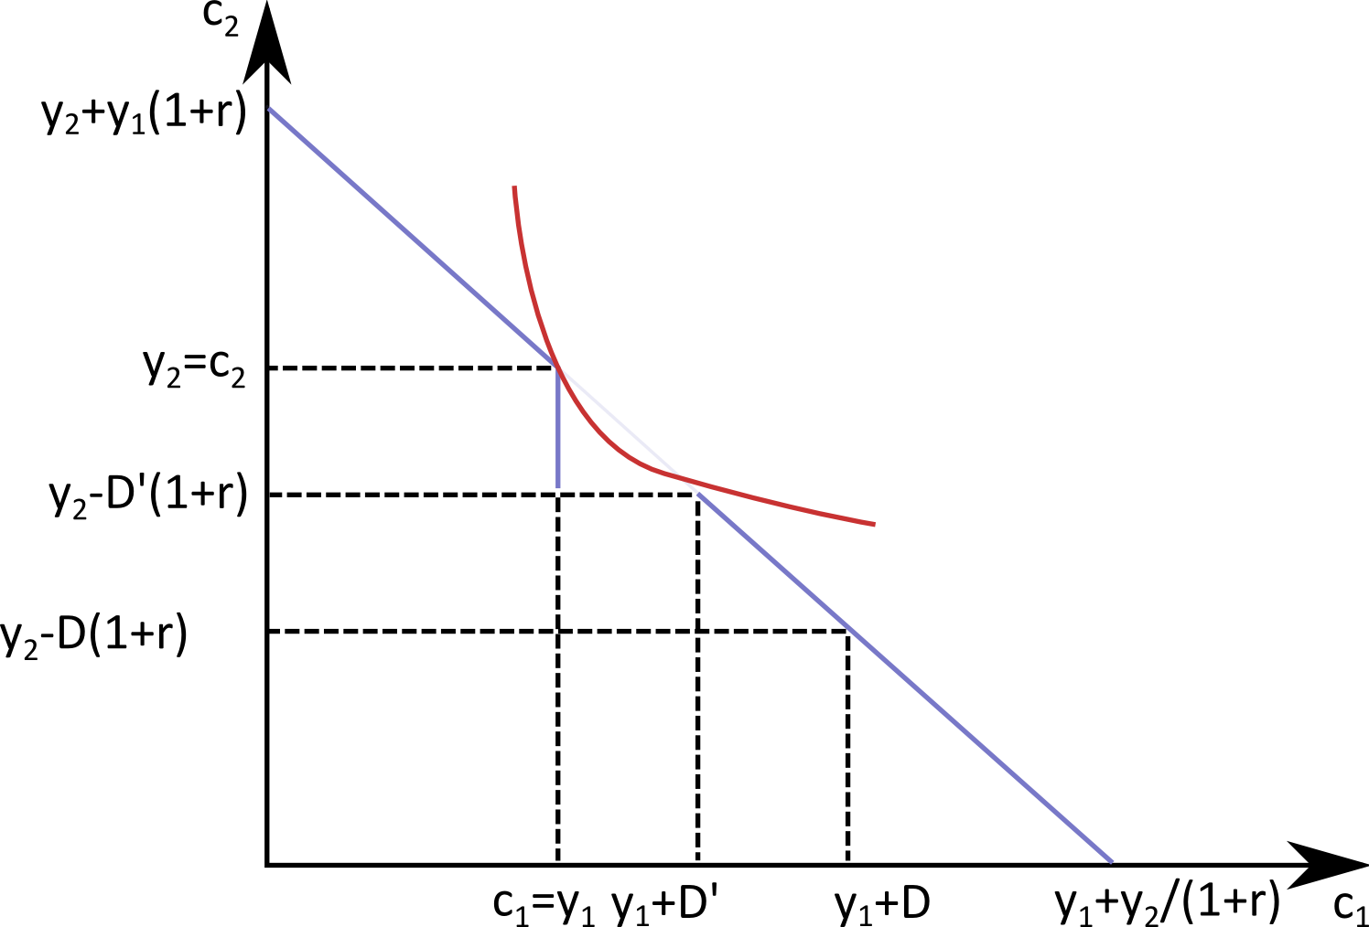

Slide 36
Fungování III. pilíře
Příspěvky na penzijní připojištění 7,55 mld. Kč ročně (rok 2021)
Daňové odpočty DPFO, DPPO a zákonného pojistného. Celkový fiskální náklad cca 15 mld. Kč ročně
Většina účastníků po ukončení spořící fáze volí možnost jednorázové výplaty -III. pilíř tak spíše než nástroj zabezpečení na stáří hraje roli štědře dotovaného spořícího produktu;
Zhruba 26 % z celkově vyplaceného státního příspěvku získaly osoby v 65+, využívají III. pilíř jako alternativu k termínovanému vkladu v bance
naopak mladší věkové kategorie jsou v systému zapojeny nedostatečně, výše jejich úspor a úložek je nízká.
Zhodnocení prostředků vložených především do starších transformovaných fondů je velmi nízké (konzervativní investiční strategie; garance nezáporného výnosu).
Výše poplatků za správu nadměrně vysoká (u transformovaných fondů 0,8 % z objemu portfolia nezávisle na výsledcích fondu; celkově penzijní společnosti získají ročně na poplatcích od penzijních fondů cca 5,5 mld. Kč, cca 85 % z této částky jsou poplatky transformovaných fondů z objemu jejich aktiv);
Flexibilita podílníků je velmi nízká- oligopolní struktura trhu.

Slide 37
Fungování III. pilíře
Vztah výnosu a struktury portfolia penzijních fondů
Rok 2021
Zdroj OECD; V přehledu chybí Surinam a Zimbabwe s reálným výnosem -26,5 % a -31,8%.

Slide 38
Fungování III. pilíře
Vztah výnosu a struktury portfolia penzijních fondů
b) průměr 2010-2020
Zdroj OECD; V přehledu chybí Angola a Surinam s reálným výnosem -10,6 % a -7,5%.

Slide 39
Fungování III. pilíře
Výnos penzijních fondů a ziskovost penzijních společností

Slide 40
Fungování III. pilíře
Zhodnocení v různých typech fondů (2012=100)

Slide 41
Příklad 5: Barrova-Ricardova ekvivalence
Ukažte, že Barrova-Ricardova ekvivalence neplatí, pokud si vláda půjčuje za nižší sazbu než soukromý sektor (r > r_{G} ).

Slide 42
Rozpočtové omezení vlády:
G₁+G₂/(1+r_{g})=TA₁+TA₂/(1+r_{g})
Rozpočtové omezení spotřebitelů:
C₁+C₂/(1+r)=(Y₁-TA₁)+(Y₂-TA₂)/(1+r)
Z rozpočtového omezení vlády odvodíme:
(1+r_{g})(G₁ - TA₁) = TA₂ - G₂
ΔTA₂ = (1+r_{g})(ΔG₁- ΔTA₁) + ΔG₂ = -(1+r_{g})ΔTA₁
Pro současnou hodnotu bohatství soukromého sektoru platí :
W = Y₁ - TA₁ + (Y₂ - TA₂)/(1+r) ⇒
ΔW = ΔY₁ - ΔTA₁ + (ΔY₂- ΔTA₂)/(1+r) ⇒
ΔW = -ΔTA₁ - ΔTA₂/(1+r)
Dosazením za ΔTA₂:
ΔW = -ΔTA₁(1 - (1+r_{g})/(1+r))
kde výraz v závorce je kladný neboť 1+r_{g}<1+r
Snížení daní v prvním období tedy způsobí celkový nárůst bohatství.

Slide 43
Příklad 6: Substituční a důchodový efekt
Znázorněte substituční a důchodový efekt zvýšení úrokové sazby pro čistého dlužníka.

Slide 44
